Slide 1
POO
– Cours –
Chapitre 1 : Concepts fondamentaux de la POO
ZERARI Mounira
NTIC/Département MI
NTIC/Département MI
Mounira.zerari@univ-constantine2.dz
2020/2021. Semestre 4

Slide 2
Programmation Orientée Objet
– Cours 1 –
Chapitre 1 : Concepts fondamentaux de la POO
ZERARI Mounira
NTIC/Département MI
NTIC/Département MI
Mounira.zerari@univ-constantine2.dz
Nouvelles technologies
Département MI
Licence 2
Tronc commun MI
2020/2021. Semestre 4

Slide 3

Résumé
Prérequis
  Connaitre une classe.
  Connaitre une instance d’une classe.
  Notions de Constructeur.
  Modificateur d’accès.
Objectifs du cours: Rappel:
Qu’est ce que la POO?
Classes et Objets (Référence d’un objet).
Encapsulation.
© ZERARI Mounira

Slide 4
Section 1 :
Paradigmes de programmation.
Cette section est un Rappel du chapitre 1 de IPO (voir Introduction à la POO-1 diapo 5,6,7)
© ZERARI MOUNIRA

Slide 5
Paradigme de programmation
Tout problème qui peut être résolu par un programme écrit dans le langage A peut aussi l’être par un programme rédigé en langage B.
  Cependant:
    Différentes approches à la résolution algorithmique de problèmes,
    Différents mécanismes de programmation,
    Différents styles de programmation.
© ZERARI Mounira

Slide 6
Paradigme de programmation
Il existe 4 principaux paradigmes de programmation
  Procédural: Fortran ,C, Pascal, …
  Fonctionnel: LISP, Scheme,Haskell…
  Logique:Prolog,GHC…
  Orienté Objet: Simula, Smalltalk,C++, Java, C#
Un programme Orienté Objet = un ensemble d’objets en interaction
Un objet: représente un concept, une idée ou un objet du monde réel.
Un objet a: Repris de votre cours de IPO L1
  Une identité
  Une structure interne
  Un comportement
Ceci est un texte normal…
… … … … … …
… … … … … … …
… … … … … … …
… … … … … …
… … … … … … …
© ZERARI Mounira

Slide 7
Utilité (Repris de votre cours de IPO L1)
Faciliter le développement en équipe de grands projets
Séparer le "quoi" du "comment", un objet a:
  une interface qui le décrit, visible par les autres objets qui peuvent le solliciter
  une implémentation qui contient les détails, protégée et invisible de l’extérieur
Faciliter la modélisation du monde réel
Une meilleure flexibilité pour l’amélioration et l’extension du logiciel
Conclusion
La P.O.O. est basée sur les principaux concepts suivants:
▫ L’abstraction
▫ L’encapsulation
▫ L’héritage
▫ Le polymorphisme
ZERARI Mounira

Slide 8
Section 2 :
Classe et Objet
© ZERARI MOUNIRA

Slide 9
Classe (Définitions)
Il existe plusieurs définitions de la notion de classe. Nous allons présenter dans la suite plusieurs de ces définition et nous intéresser à une en particulier. Celle-ci est très important dans la suite de ce module
Classe: Une classe nommée « Livre » représente plusieurs choses:
Un moule pour la création d'objets de type Livre
  Cela nécessite en général la définition d'un ensemble d’attributs décrivant l'état d'un objet de ce type et d'un ensemble de méthodes définissant son comportement ou ses fonctionnalités
Chaque objet de la classe Livre
  Dispose de son propre état (la valeur de ses champs)
  Répond au même comportement (via les méthodes de la classe)
© ZERARI Mounira

Slide 10
Classe (Définitions)
Types primitifs
Ce sont des types "traditionnels" ou "conventionnels" pouvant être traités par le processeur en tant que tels.
Autrement dit, ce ne sont pas des classes d’objets.
Utilisés pour déclarer les constantes et les variables dans les méthodes et les attributs dans les classes
Et si nous voulions déclarer un nouveau type non primitif comment procéder???
La définition d’une classe nommée Livre entraine la déclaration d’un nouveau type Livre.
Cette notion de type est très importante et va être la clé pour acquérir la notion d’héritage et de polymorphisme.
Il peut servir à déclarer des variables comme Livre l; l est une variable de TYPE Livre comme l’est i dans une déclaration de type primitif int i.
© ZERARI Mounira

Slide 11
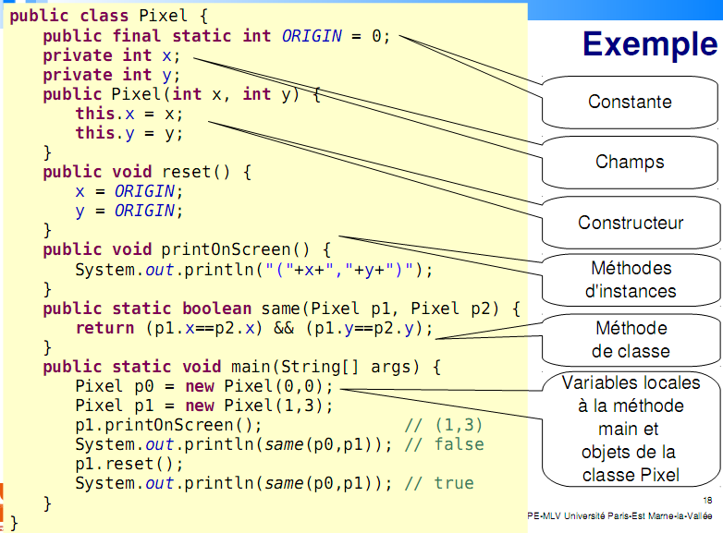
ZERARI Mounira

Slide 12
Création d’un objet
Nous venons de voir que la déclaration d’une nouvelle classe correspond à la déclaration d’un nouveau TYPE.
Créer un objet commence par la déclaration du nom de la variable du type de la classe déclarée.
Avant de créer un objet, il faut d’abord le déclarer.
Point a;
Cette déclaration ne réserve pas d’emplacement pour un objet de type Point, mais seulement un emplacement pour une référence à un objet de type Point.
© ZERARI Mounira

Slide 13
Création d’un objet
Exemple: classe Point (exemple en Java)
Pour créer un emplacement pour l’objet lui-même, il faut utiliser le mot clé new
a = new Point();
Dans cette instruction, l’opérateur new crée un objet de type point et
fournit sa référence (Adresse). Celle-ci est affectée à la variable a déclarée auparavant:
Point a;
a = new Point ();
Ceci remplace la notion de pointeur en Java.
ZERARI Mounira

Slide 14
Création d’un objet
Exemple : la classe Point
Point a = new Point();
Affecte l’adresse de l’emplacement crée par new vers a.
x
y
a
Point a;
Créer un emplacement mémoire vide destiné à recevoir l’adresse ou référence de l’objet
new Point(); crée un emplacement mémoire en utilisant le constructeur
ZERARI Mounira

Slide 15
La notion de référence
Pour pouvoir utiliser des objets, il faut les référencer
La référence permet d’accéder à l’objet, mais n’est pas l’objet lui-même. Elle contient l’adresse de l’emplacement mémoire dans lequel est stocké l’objet.
Exemple
Point a = new point (3,5)
3
Référence
Objet
5
a
ZERARI Mounira

Slide 16
La notion de référence
Premier exemple
Point a,b;
a = new Point (3,5);
b = new Point (2,0);
3
5
a
2
0
b
ZERARI Mounira

Slide 17
La notion de référence
Premier exemple: Affectation d’objets
Exécutons l’affectation
a = b;
3
5
a
Elle recopie
seulement dans
a la référence
contenue dans b
2
0
b
ZERARI Mounira

Slide 18
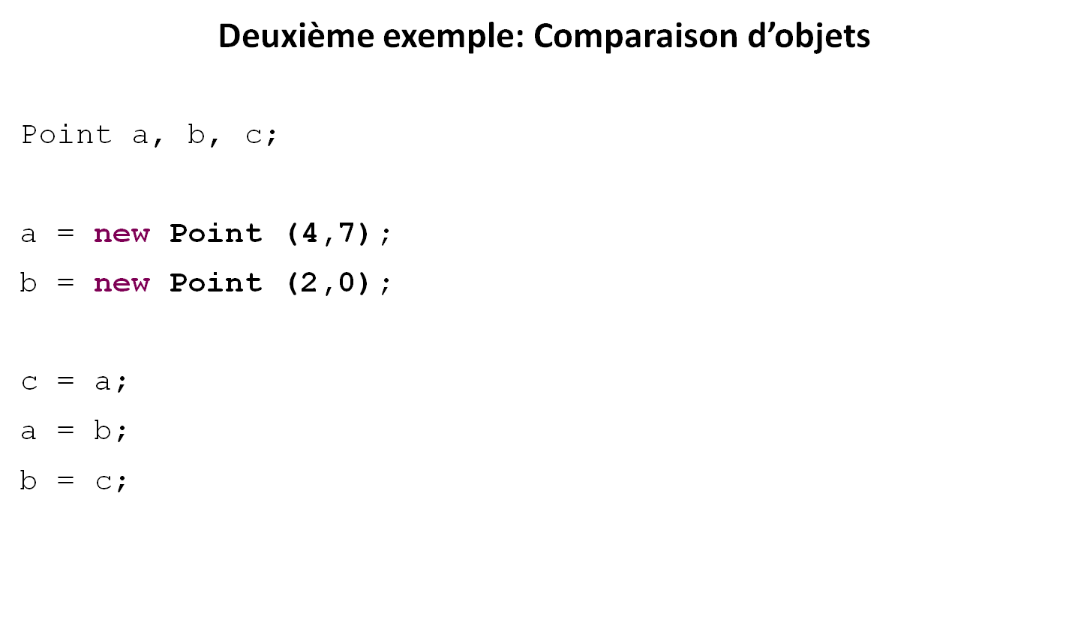
La notion de référence
4
a
7
b
2
0
c
ZERARI Mounira

Slide 19
La notion de référence
Petit exercice
a == b ?
c == d ?
3
5
a
NON
3
OUI
5
b
c
2
0
d
ZERARI Mounira
Notes:
Faux
Vrai

Slide 20
L’auto-reférence
Dans le traitement de l’une de ses méthodes un objet peut avoir à s’envoyer un message(pour accéder à un de ses attributs ou invoquer une des ses méthodes).Pour cela, il utilise le mot clé this.
L’utilisation du mot clé this permet aussi d’éviter l’ambiguité
Exemple: le constructeur Point
public Point(int x, int y)
{ this.x = x;
this.y = y;
}
ZERARI Mounira

Slide 21
Section 3 :
Encapsulation
© ZERARI MOUNIRA

Slide 22
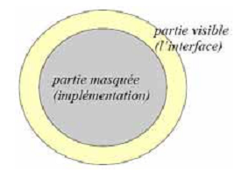
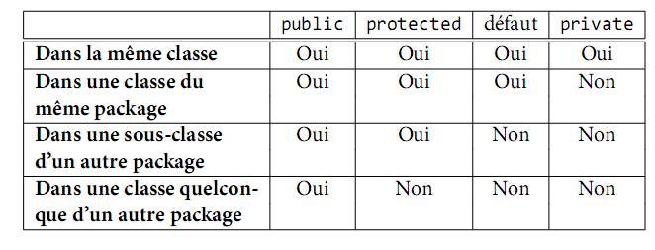
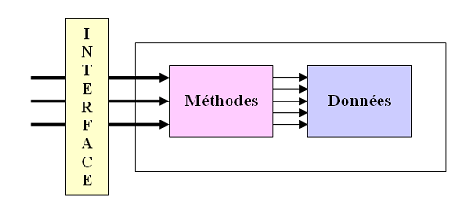
Encapsulation
Règle:
  Cacher l’implémentation d’une classe (variables et code de méthodes)
  Ne rendre visible que son interface. Celle-ci sera invoquée par les objets.

Slide 23
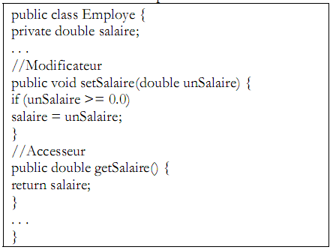
Accesseur et modificateur
accès aux variables depuis l’extérieur de la classe :
  les accesseurs pour lire les valeurs des variables
  les modificateurs en écriture pour modifier leur valeur.
ZERARI Mounira

Slide 24
Variable et Méthode de classe
static: La méthode est de classe et non d’instance;
Invocation: sans passer par l’envoi d’un message à l’une des instances de la classe.
NomDeLaClasse.nomDeLaMéthode(liste de paramètres).
Math.PI Math.cos(x) (int)(Math.random()*20)
ZERARI Mounira

Slide 25
Surcharge
Le nom des méthodes est le même
Le nombre ou le type de leurs paramètres varie(Signature)
Plusieurs méthodes homonymes addition():
  La méthode int addition(int, int) pourra retourner la somme de deux entiers
  La méthode float addition(float, float) pourra retourner la somme de deux flottants
  La méthode char addition(char, char) pourra définir au gré de l'auteur la somme de deux caractères
ZERARI Mounira

Slide 26
Typage et surcharge
Les types déclarés des variables sont ordonnés par une relation de sous­typage.
Il y a du sous­typage sur les types références:
  Lié aux classes, aux interfaces, aux classes abstraites, à l'héritage
  Sur les types primitifs, on parle de conversion implicite:
  byte < short < int < long < float < double
  Byte est sous type de short qui est sous type de int qui est sous type de long qui est sous type de float qui est sous type de double.
  Je peux remplacer int par long, float et double mais pas par short et byte car il lui sont inférieur.
  char < int
ZERARI Mounira

Slide 27
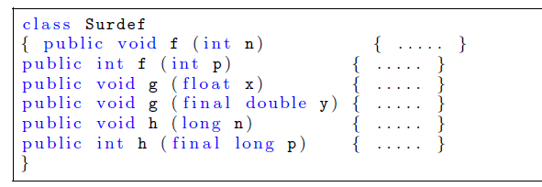
Exemple de surcharge
Quelles sont les méthodes correctement surchargées?
Les deux méthodes f ont des arguments de même type (la valeur de retour n'intervenant pas dans la surcharge des fonctions). Il y a donc une ambiguïtés.
La surcharge des méthodes g ne présente pas d'anomalie, leurs arguments étant de types différents.
Les deux méthodes h ont des arguments de même type (long), final
n'intervenant pas ici Ambiguïtés.
© ZERARI Mounira

Slide 28
Exemple de surcharge
La signature de méthode public String speak(int age, String message).
Surchager correctement cette méthode.
public String speak(int volume, String message)
private String speak(int age, String message)
public String talk(int age, String message)
public String speak(int age, String message, int volume)
public boolean speak(int age, String message)
public String speak(String message, int age)
public boolean speak(String message, int age, int volume)
© ZERARI Mounira

Slide 29
Exemple de surcharge
/src/A.java
public void deplace (float dx, int dy)// deplace (float, int)
{…
}
public void deplace (int dx, float dy)
{…
}
Quels sont les appels corrects sachant l’ordre precedemment citées:
int<float donc int peut être remplacé par float mais pas le contraire. 2 est 2,0 mais pas le contraire.
Point a = new Point (0,3);
float f; int n;
a.Deplace (f,n)//
a.Deplace (n,f)//
a.Deplace (f,f)//
a.Deplace (n,n)//
OK: Appel de deplace (float, int)
Ok: Appel de deplace (int, float)
ERREUR: Pas de méthode deplace (float,float)
ERREUR: Ambigüité
© ZERARI Mounira

